Slide 2
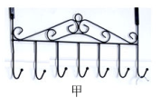

2.如图甲为一种门后挂钩的照片，相邻挂钩之间的距离为10cm,图乙挂包的宽度约为20cm,在挂包质量一定的条件下，为了使悬挂时挂包带受力最小，下列措施正确的是
A.随意挂在一个钩子上 B.使挂包带跨过两个挂钩
C.使挂包带跨过三个挂钩 D.使挂包带跨过四个挂钩
画面感是要具体代入验证的！
考前深呼吸了没？
考中打起精神没？
有没有提醒自己回归双基？

Slide 3

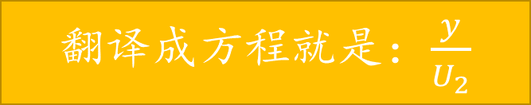
6.如图所示是某示波管的示意图，如果水平放置的偏转电极上加一个电压，则电子束将偏转，每单位偏转电极电压引起的偏转距离叫做示波管的灵敏度。下面这些措施中对提高示波管的灵敏度有用的是
A.将电子枪的加速电压提高 B.提高偏转电极的电压
C.加大偏转电极极板之间的距离d D.加长偏转电极的极板L
根据题意算一波！
翻译成方程就是：$\frac{y}{U_{2}}$
考前深呼吸了没？
考中打起精神没？
有没有提醒自己回归双基？

Slide 4
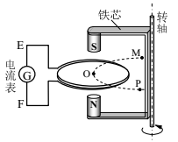
7.如图所示为一种早期发电机原理示意图，该发电机由固定的圆形线圈和一对用铁芯连接的圆柱形磁铁构成，两磁极相对于线圈平面对称，在磁极绕转轴匀速转动过程中，磁极中心在线圈平面上的投影沿圆弧MOP运动，（O是线圈中心），则
A.从M到O,电流由E经G流向F,且先增大再减小
B.从M到O,电流由F经G流向E,且先减小再增大
C.从O到P,电流由E经G流向F,且先增大再减小
D.从O到P,电流由F经G流向E,且先减小再增大
考前深呼吸了没？
考中打起精神没？
有没有提醒自己回归双基？

Slide 5
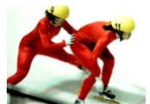

9.在冬奥会短道速滑男子5000米接力赛中，“接棒”的运动员甲提前站在“交棒”的运动员乙前面，并且开始向前滑行。待乙追上甲时，乙猛推甲一把，使甲获得更大的速度向前冲出。在乙推甲的过程中，忽略运动员与冰面间的摩擦力，则
A.甲对乙的冲量与乙对甲的冲量一定相同
B.甲、乙的动量变化一定大小相等方向相反
C.甲的动能增加量一定等于乙的动能减少量
D.甲、乙组成的系统机械能不守恒
考矢量性
$$\vec{∆P}=\vec{I}=\vec{F_{合}}t$$
动能要看合外力的功
人推的过程中必然有ATP消耗！
功W=FS,F等大反向，S呢？
选项B是选项A最佳的提醒！
S
前人
考前深呼吸了没？
考中打起精神没？
有没有提醒自己回归双基？
后人
t

Slide 6
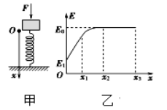
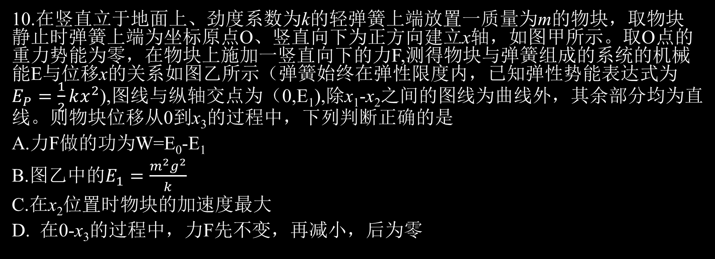
10.在竖直立于地面上、劲度系数为k的轻弹簧上端放置一质量为m的物块，取物块静止时弹簧上端为坐标原点O、竖直向下为正方向建立x轴，如图甲所示。取O点的重力势能为零，在物块上施加一竖直向下的力F,测得物块与弹簧组成的系统的机械能E与位移x的关系如图乙所示（弹簧始终在弹性限度内，已知弹性势能表达式为$E_{P}=\frac{1}{2}kx^{2}$),图线与纵轴交点为（0,E₁),除x₁-x₂之间的图线为曲线外，其余部分均为直线。则物块位移从0到x₃的过程中，下列判断正确的是
A.力F做的功为W=E₀-E₁
B.图乙中的$E_{1}=\frac{m^{2}g^{2}}{k}$
C.在x₂位置时物块的加速度最大
D. 在0-x₃的过程中，力F先不变，再减小，后为零
考前深呼吸了没？
考中打起精神没？
有没有提醒自己回归双基？

Slide 7
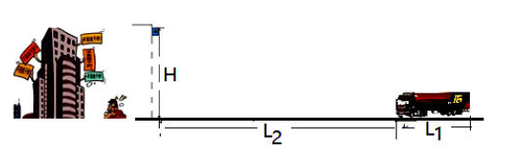
13.(11分）城市高层建筑越来越多，高空坠物事件时有发生。假设某公路边的高楼距地面高H=47m,往外凸起的阳台上的花盆因受扰动而掉落，掉落过程可看做自由落体运动。阳台下方有一辆长L₁=8m、高h=2m的货车，以v₀=9m/s的速度匀速直行，要经过阳台的正下方，花盆刚开始下落时货车车头距花盆的水平距离为L₂=24m(示意图如图所示，花盆可视为质点，重力加速度g=10m/s²)（1)若司机没有发现花盆掉落，货车保持速度v₀匀速直行，请计算说明货车是否被花盆砸到？（2)若司机发现花盆掉落，司机的反应时间Δt=ls,采取匀加速直线运动的方式来避险，则货车至少以多大的加速度才能避免被花盆砸到？
请做运动分析！
能做个正常人类不！
H
h
L₂
L₁

Slide 8
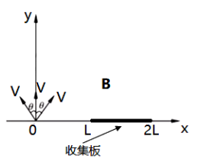
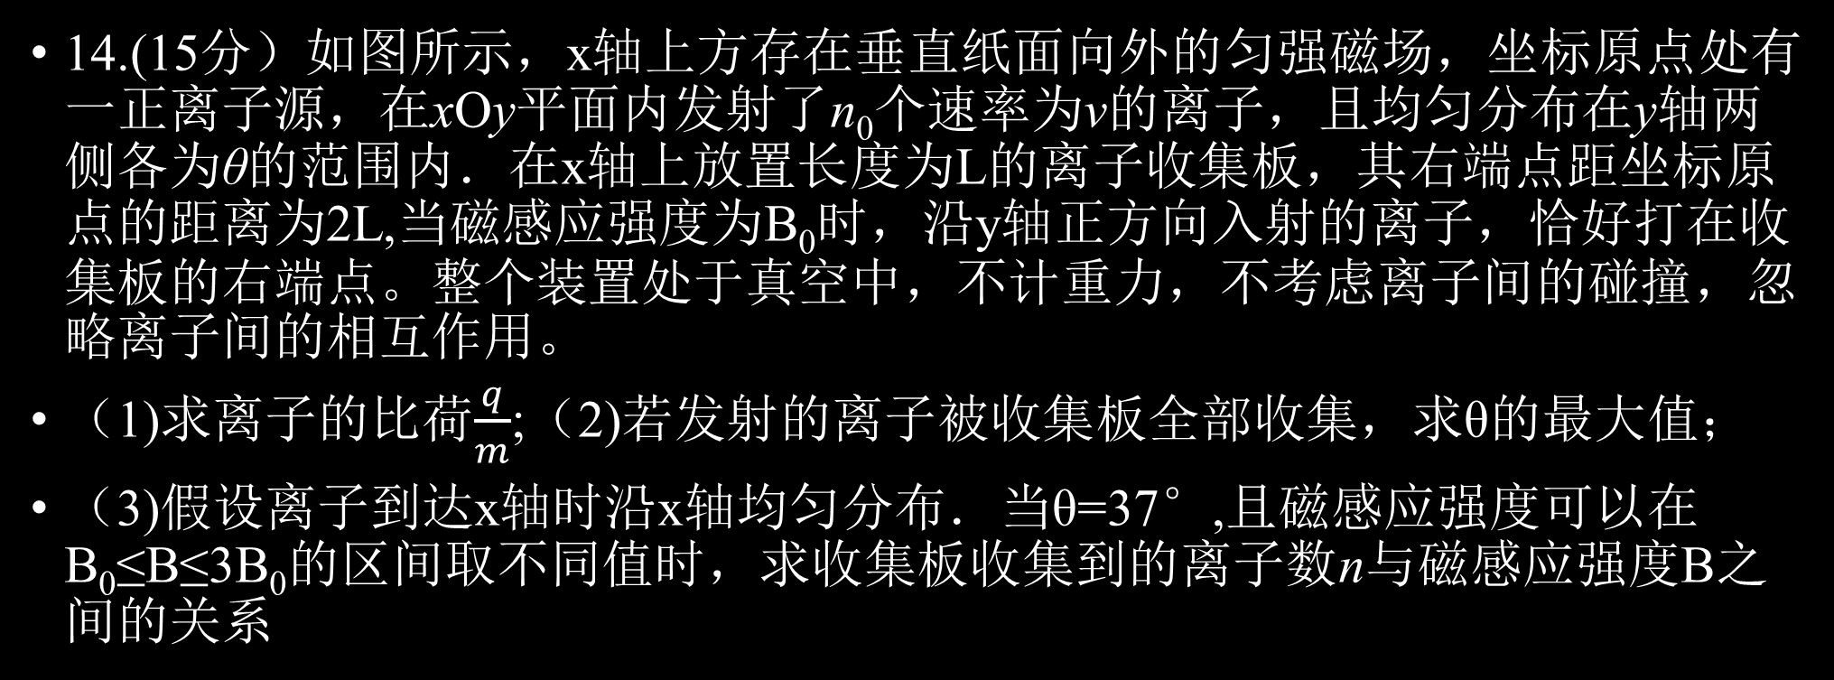
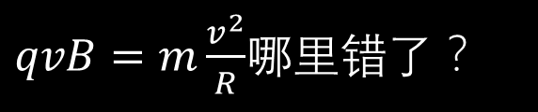
14.(15分）如图所示，x轴上方存在垂直纸面向外的匀强磁场，坐标原点处有一正离子源，在xOy平面内发射了n₀个速率为v的离子，且均匀分布在y轴两侧各为θ的范围内．在x轴上放置长度为L的离子收集板，其右端点距坐标原点的距离为2L,当磁感应强度为B₀时，沿y轴正方向入射的离子，恰好打在收集板的右端点。整个装置处于真空中，不计重力，不考虑离子间的碰撞，忽略离子间的相互作用。
（1)求离子的比荷$\frac{q}{m}$;（2)若发射的离子被收集板全部收集，求θ的最大值；
（3)假设离子到达x轴时沿x轴均匀分布．当θ=37°,且磁感应强度可以在B₀≤B≤3B₀的区间取不同值时，求收集板收集到的离子数n与磁感应强度B之间的关系
$qvB=m\frac{v^{2}}{R}$哪里错了？

